Slide 1
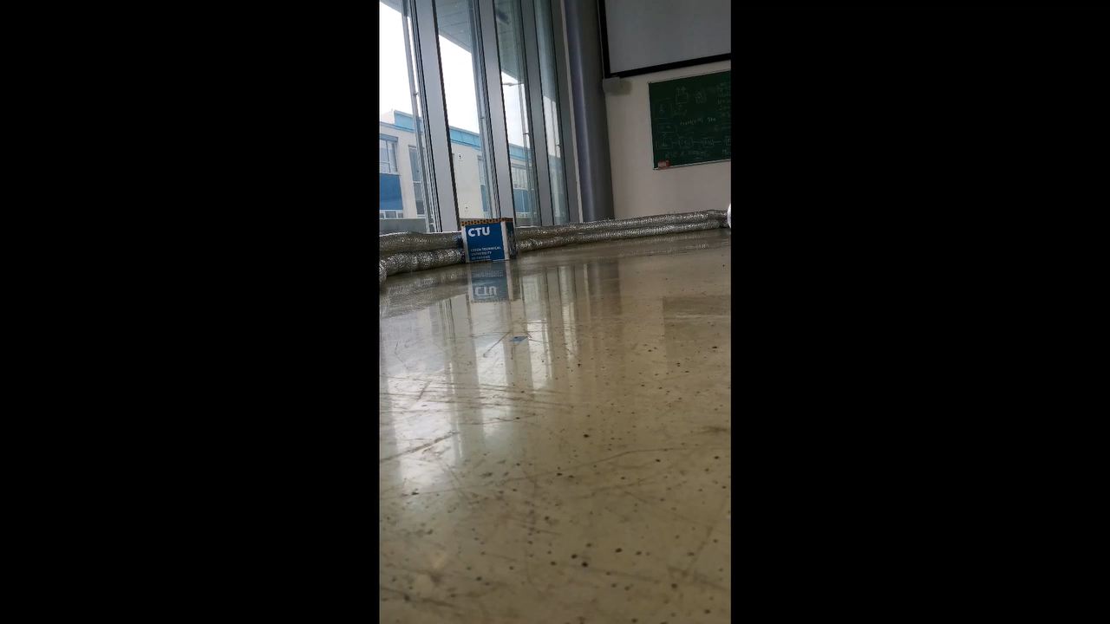
F1/10 Autonomous Racing
Jan Daněk
Petr Kuchař
Adam Jáneš
Michal Lenc
Bohumil Brož
Kateřina Poláková
20.2.2023 – 30.5.2023

Slide 2
Zadání projektu
Sestavení formule
3D tisk komponent
Softwarová příprava
Rešerše a zprovoznění SLAM
Přesnost měření SLAM
Vyhýbání se dynamickým překážkám

Slide 3
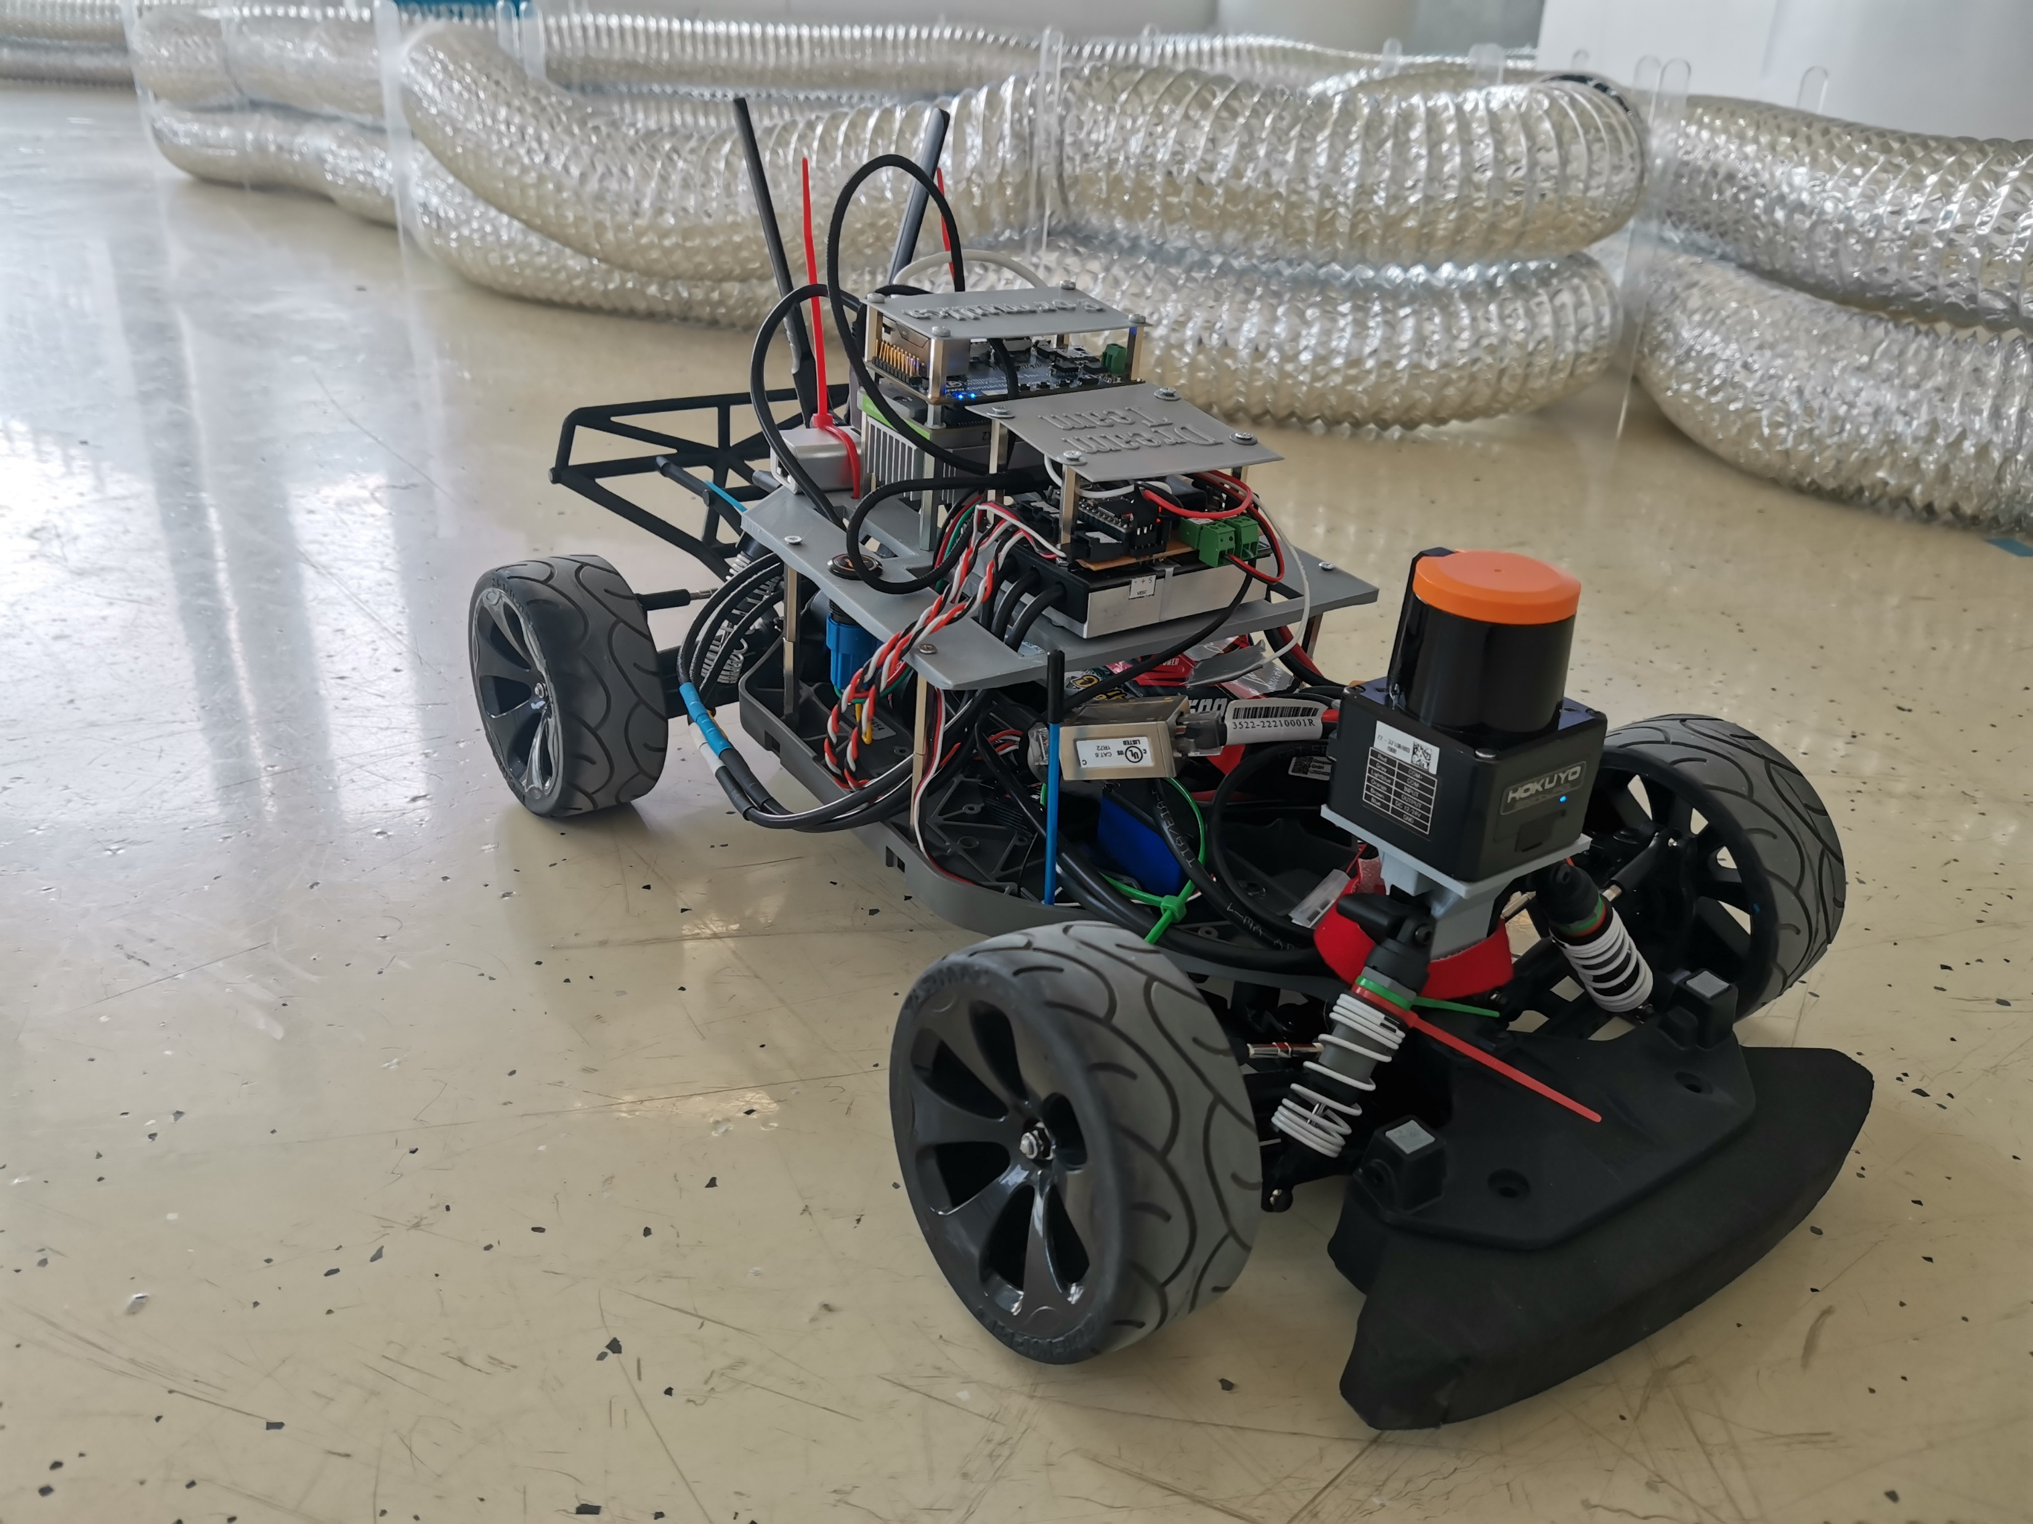
Cíl projektu
Formule F1/10 je schopna se vyhnout dynamické překážce na dráze bez kolize

Slide 4
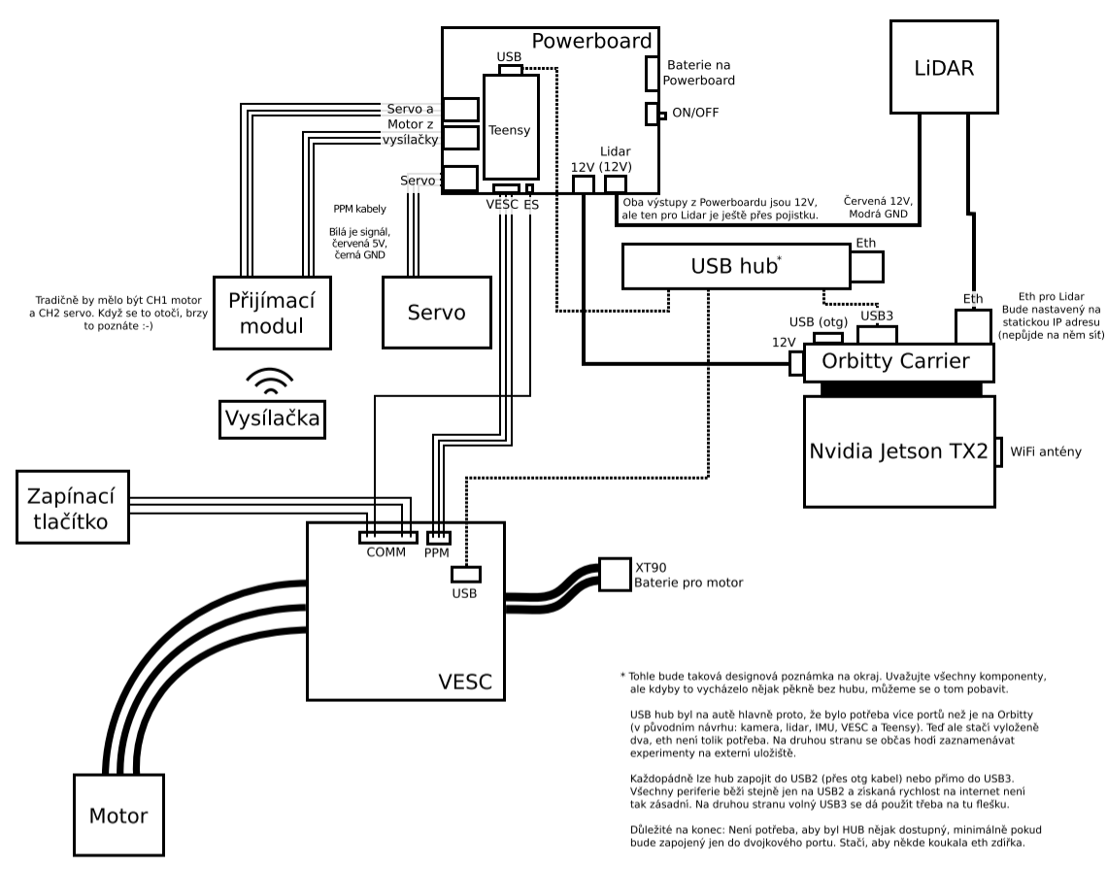
Sestavení formule
Lidar
VESC
Teensy
Nvidia Jetson TX2
2x Baterie
Motor
4/19

Slide 6
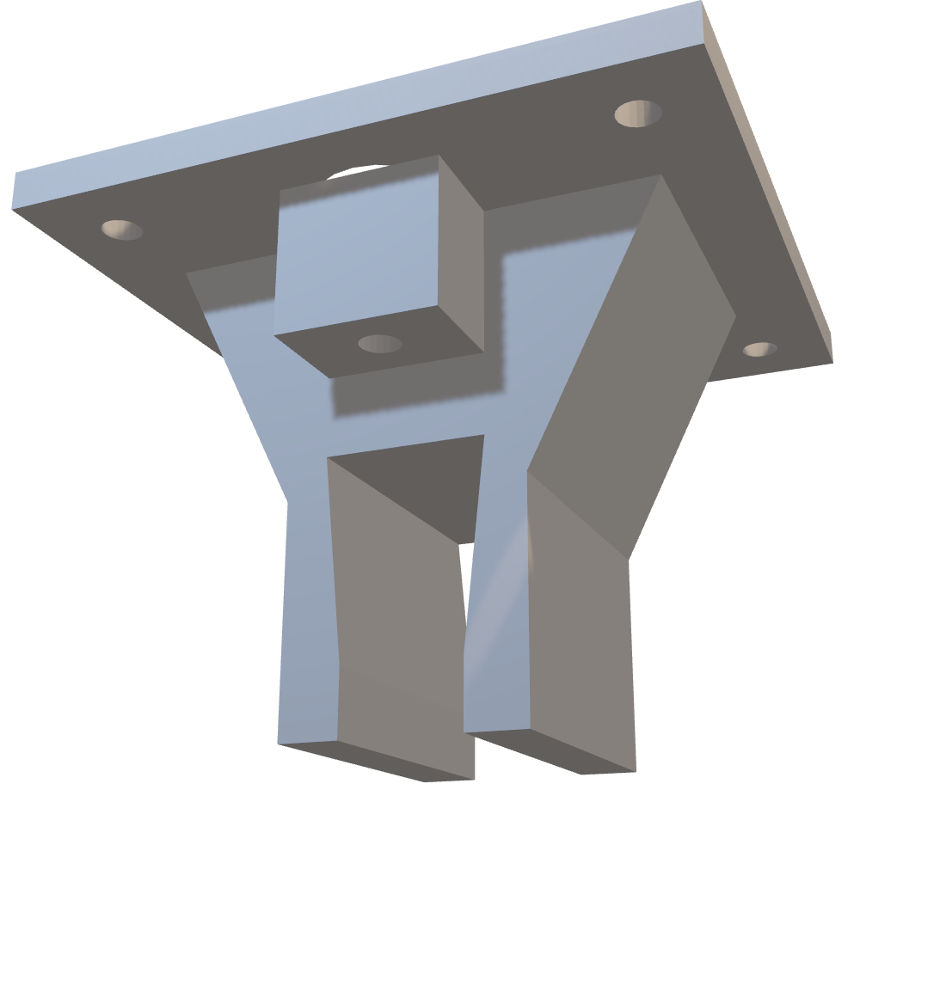
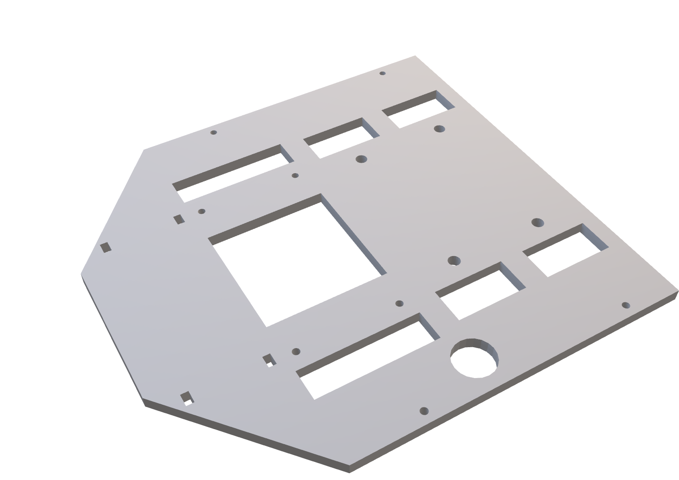
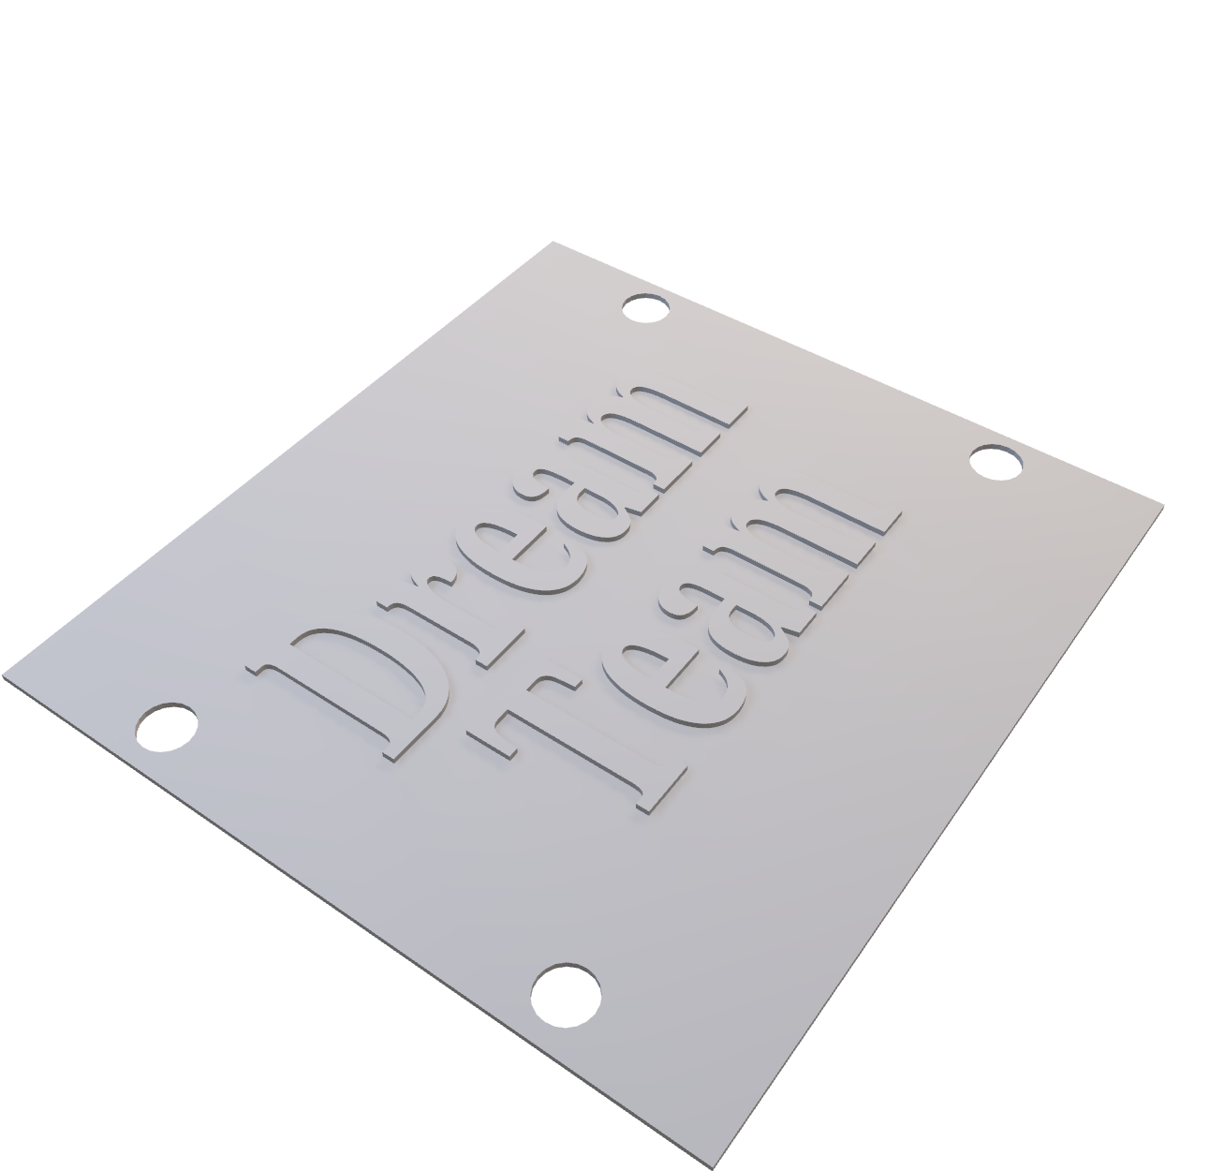
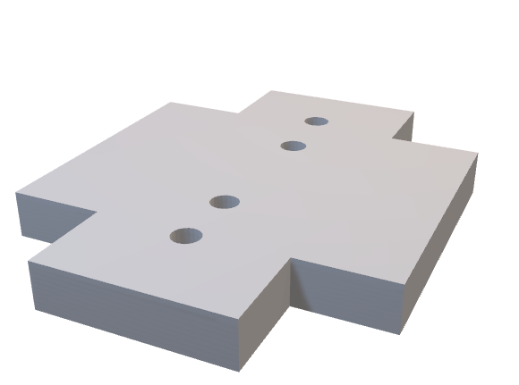
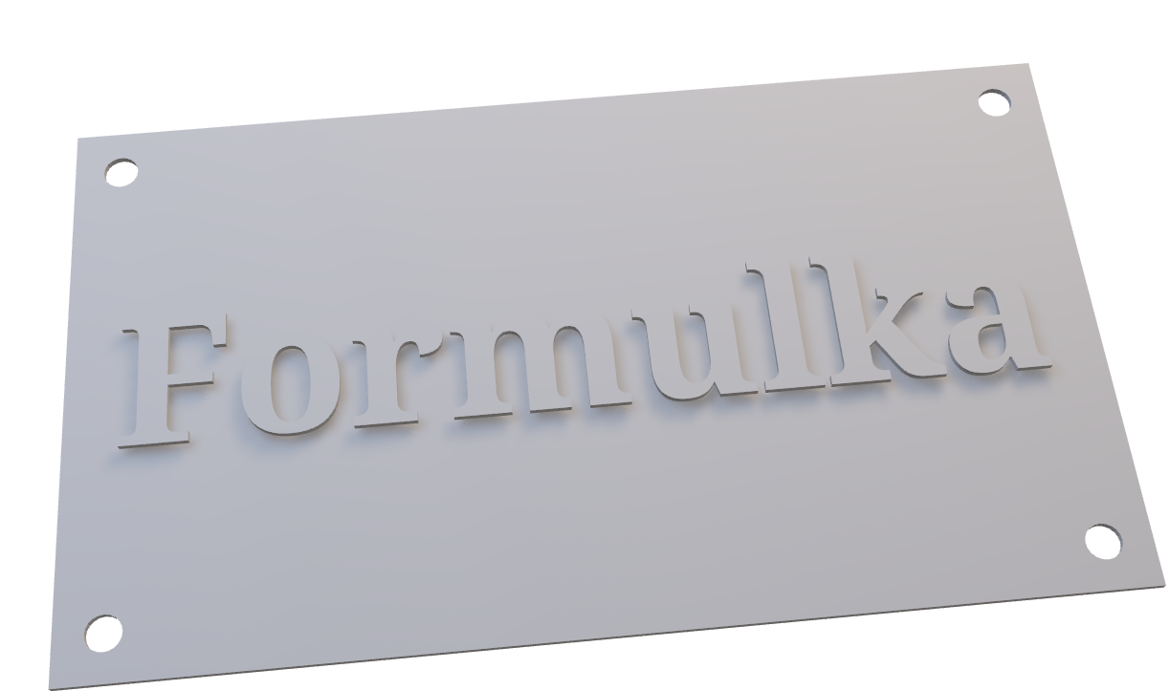
3D tisk
Držák na lidar
Držák na VESC a powerboard
Držák na wifi antény
Kryty na elektroniku

Slide 7
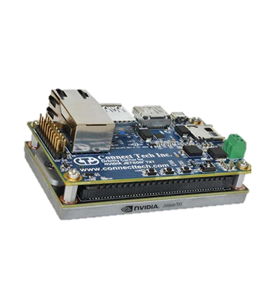
Softwarová příprava hardwaru
Flashování Nvidia (Ubuntu)
Docker (Nvidia Ubuntu 18, ROS2 vyžadující Ubuntu 22)
Zprovoznění základního balíčku F1 tenth (follow the gap)
Aktivace všech jader

Slide 8
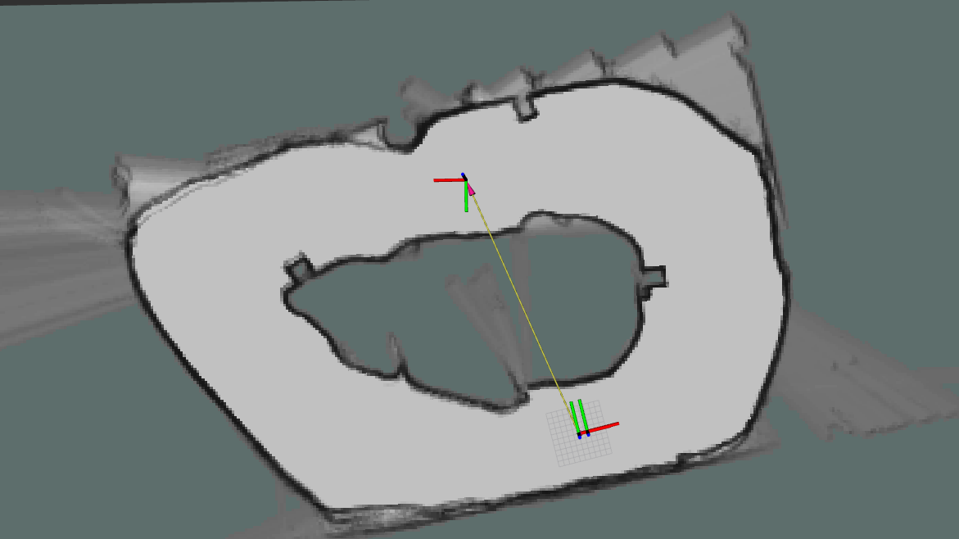
SLAM
SLAM toolbox
Cartographer

Slide 9
SLAM
Nastavení
local SLAM
Voxel grid filter (rozprostření bodů)
Vzdálenost zpracovaných dat min/max
Fragmentace a concatenace dat
global SLAM
Nastavení optimalizačních parametrů (váhy na translaci a rotaci)
Nastavení odchylky optimalizace
Loop closure
Počet submap
Trade of výkonu a přesnosti

Slide 10
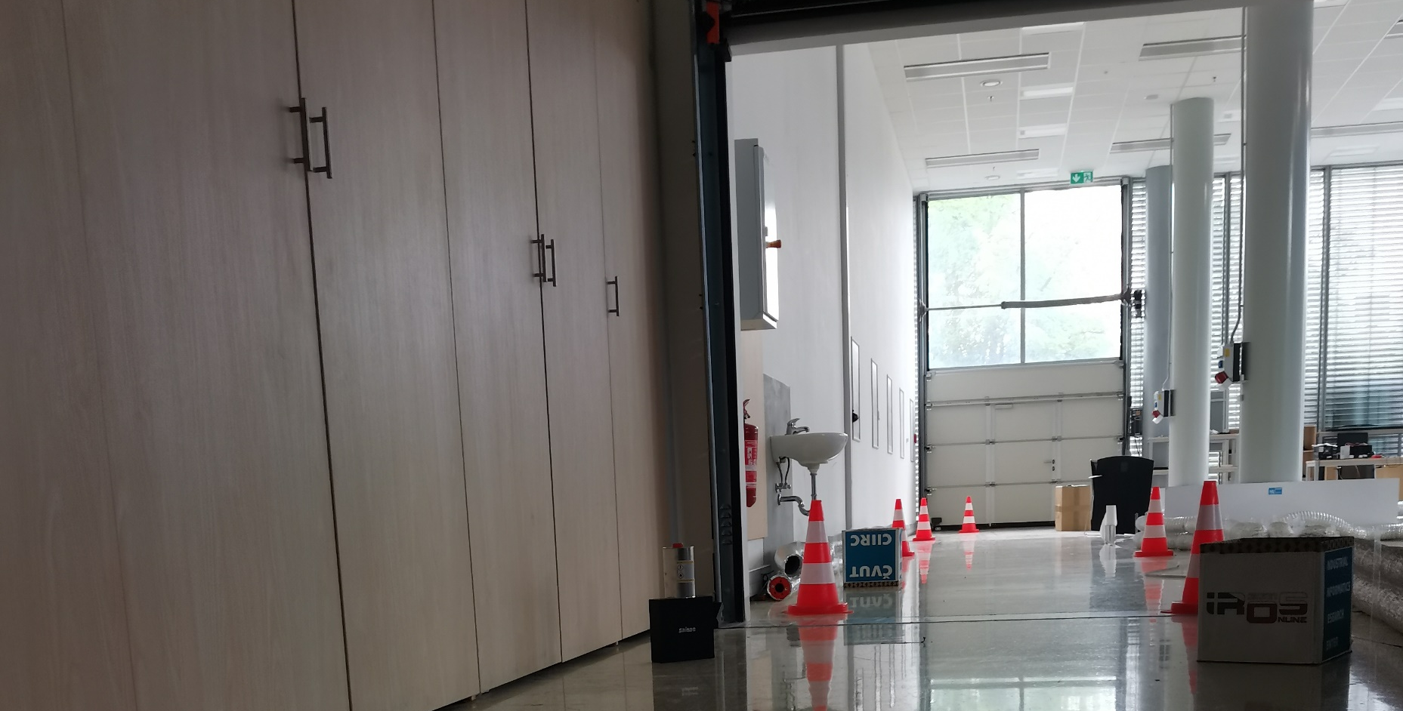
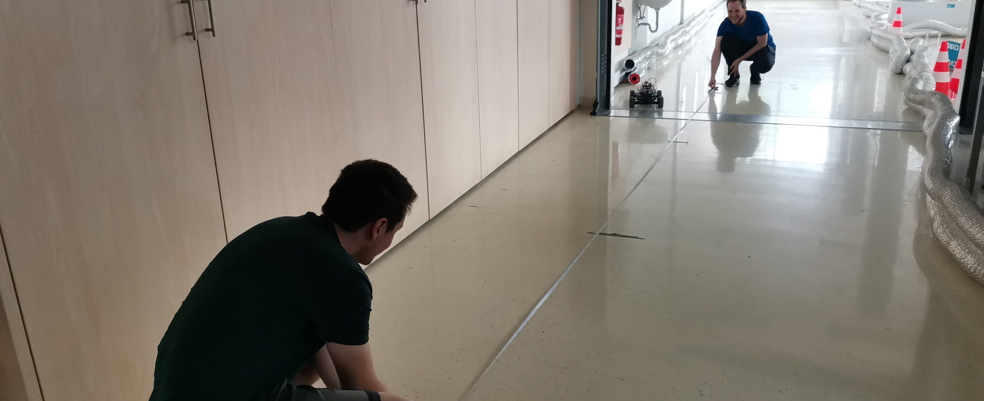
Statické měření SLAM – dráha s překážkami
Nejhorší odchylka 5 cm (pro rychlosti 2m/s, 4m/s, 6m/s, 8m/s)
Maximální doba ustálení 1.9s (k přijatelné hodnotě jsme se dostali za 300 ms)
10/19

Slide 11
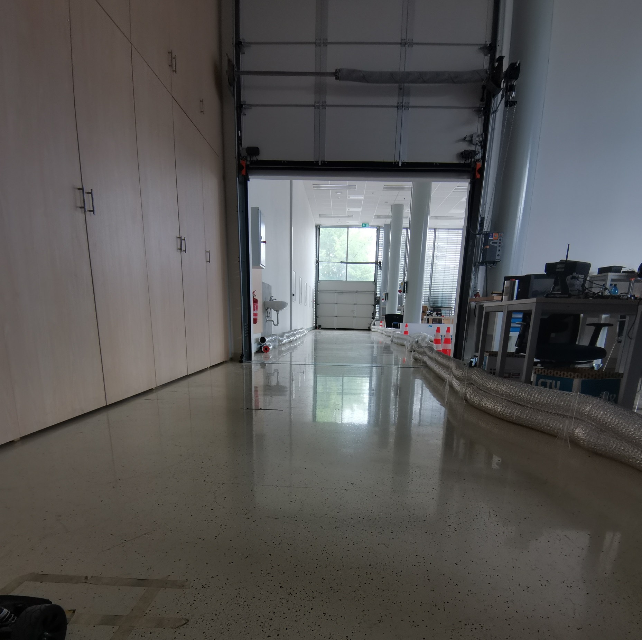
Statické měření SLAM – dráha bez překážek
Nejhorší odchylka 9 cm (pro 6m/s)
Maximální doba ustálení 1.4s (k přijatelné hodnotě jsme se dostali za 300 ms)
11/19

Slide 12
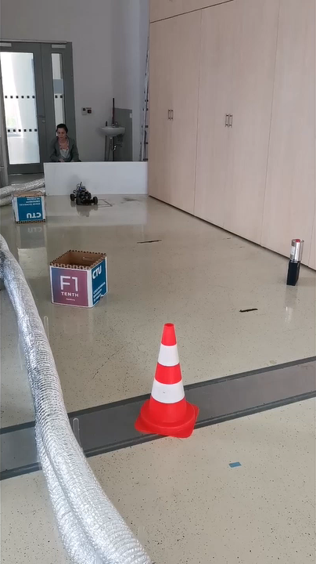
Dynamické měření SLAM
Maximální časová odchylka 0.1s (většinou 0.05s )
Maximální odchylka vzdálenosti 20cm (v průměru 5cm)
12/19

Slide 13
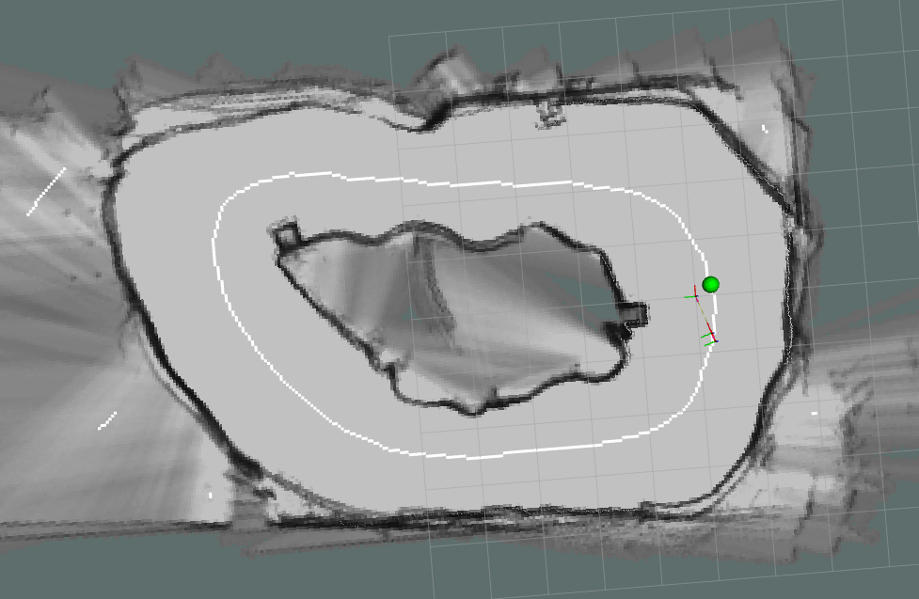
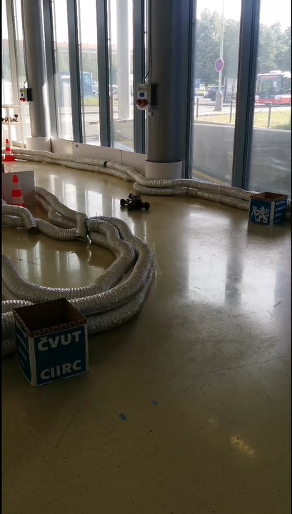
Projetí dráhy bez kolize
Úprava mapy
Vytvoření středové čáry
Sledování trajektorie pomocí pure pursuit

Slide 14
Projetí dráhy bez kolize

Slide 15
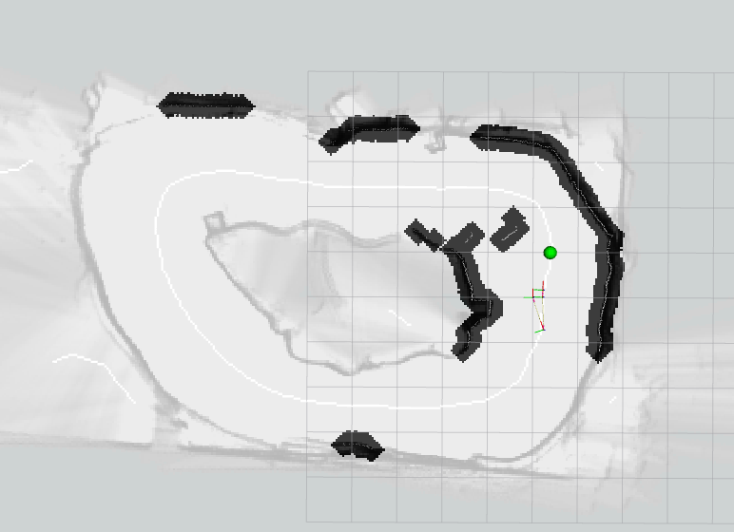
S dynamickou překážkou
Založeno na pure pursuit
Informace o dráze brána ze SLAM
Informace o dynamické překážce z lidaru
Nafukování překážek a hledání cesty

Slide 16
S dynamickou překážkou

Slide 17
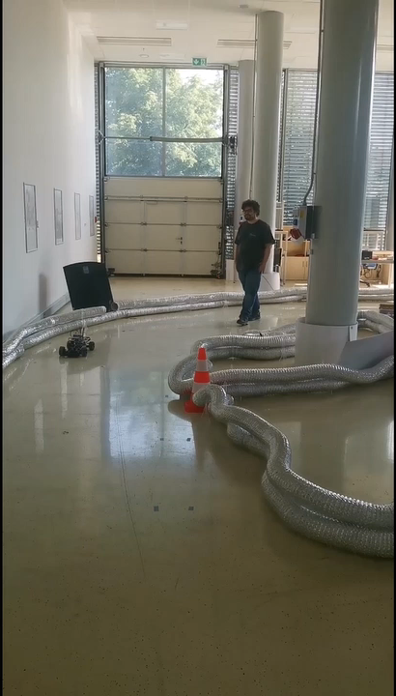
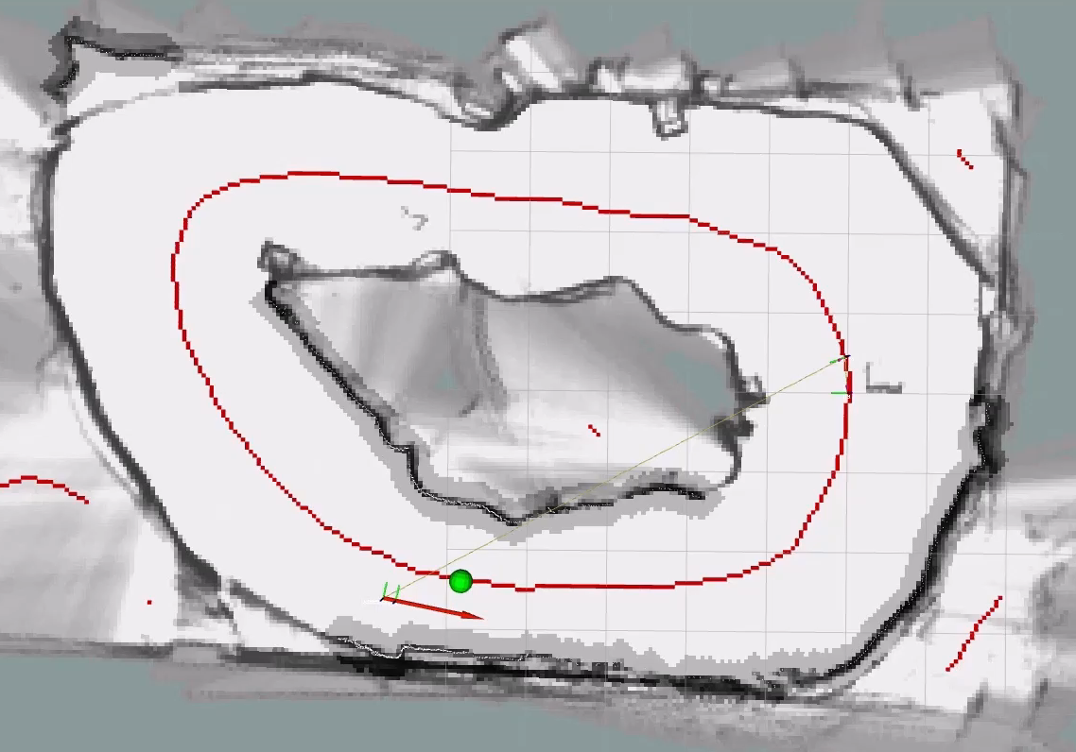
S dynamickou překážkou

Slide 18
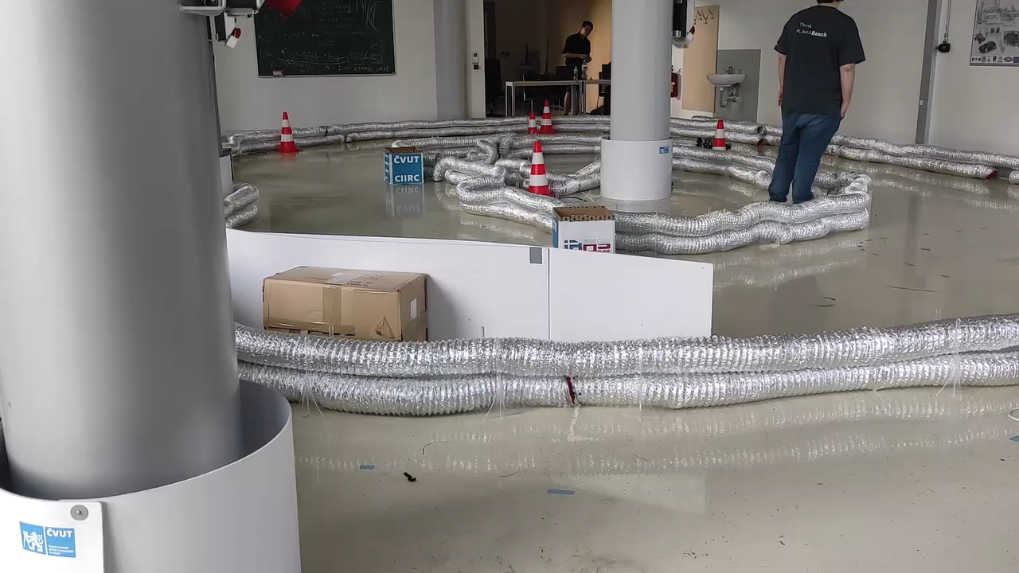
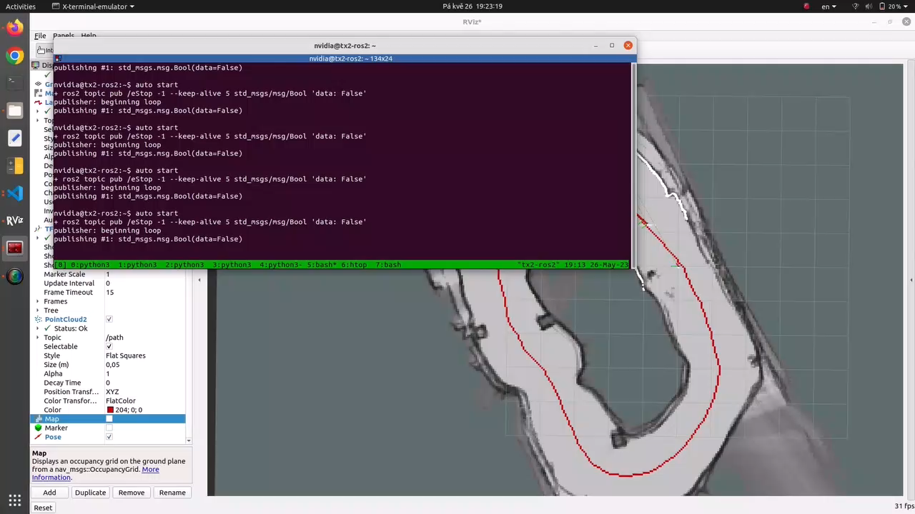
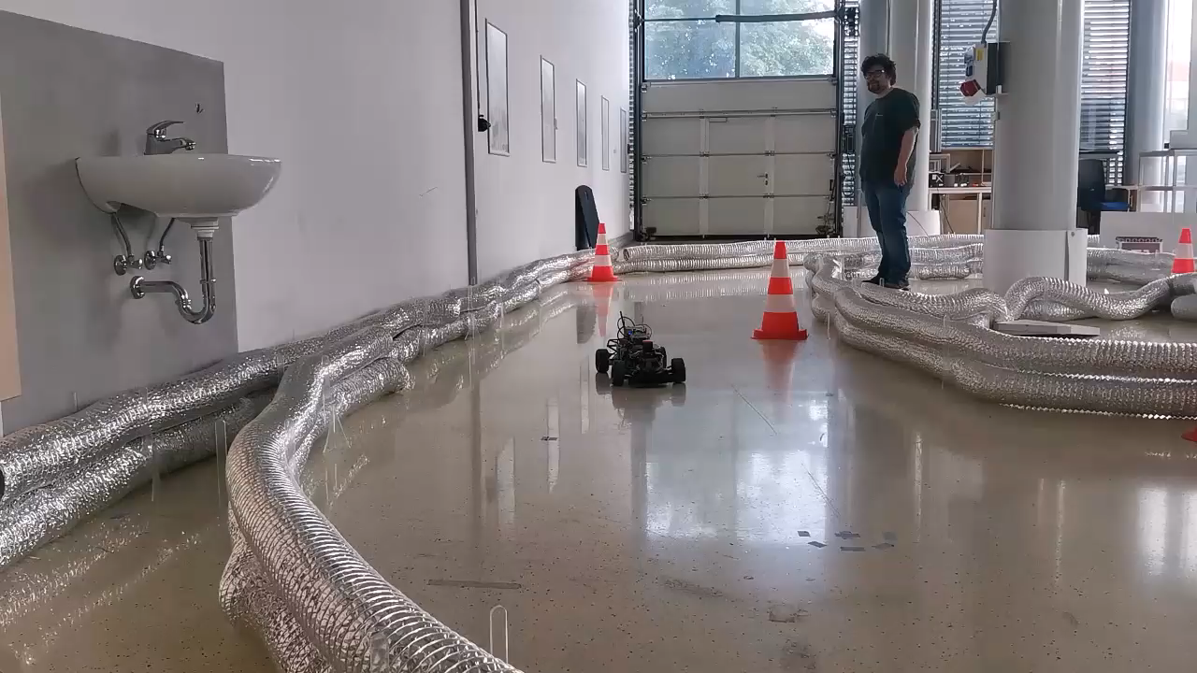

Slide 19
Odkazy použitých obrázků
https://integrys.com/wp-content/uploads/2018/09/Connect-Tech-Orbitty-Carrier_1.png
Doporučená literatura
https://docs.ros.org/en/foxy/index.html
https://google-cartographer-ros.readthedocs.io/en/latest/tuning.html
https://scikit-image.org/docs/stable/auto_examples/edges/plot_skeleton.html
https://google-cartographer-ros.readthedocs.io/en/latest/algo_walkthrough.html

